Slide 1
Магнитометры

Slide 2
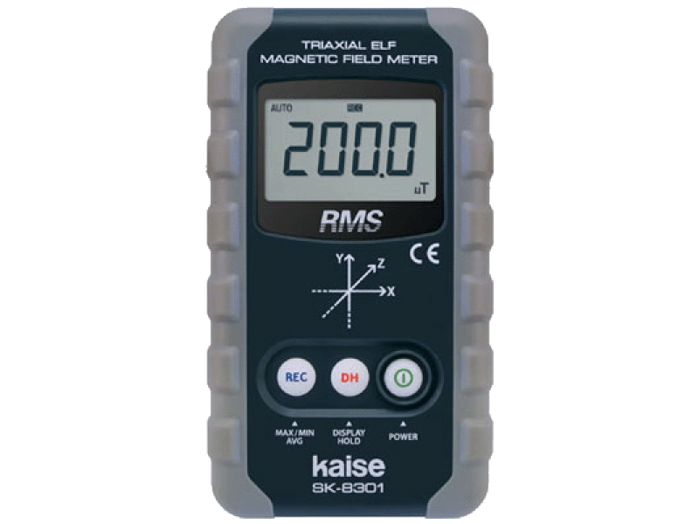
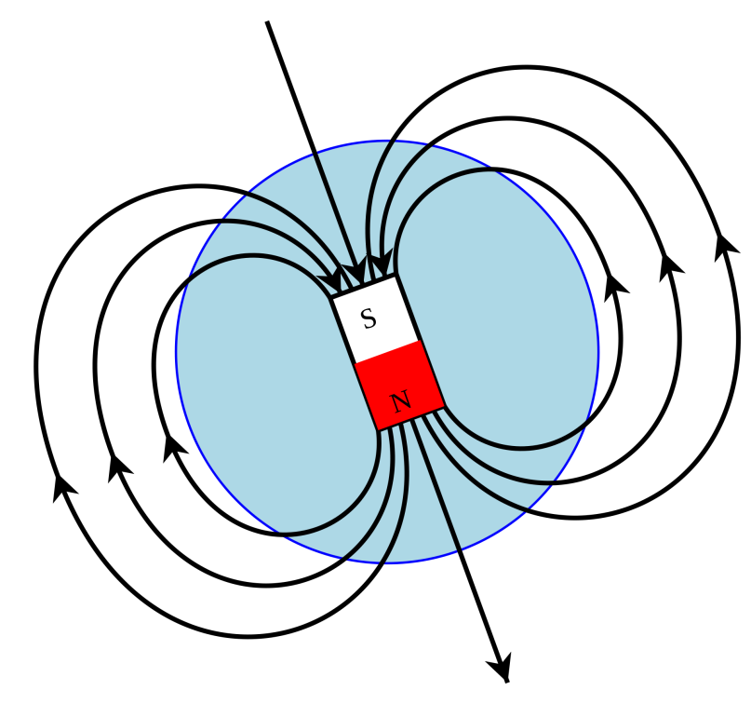
Магнитометр
— прибор для измерения характеристик магнитного поля и магнитных свойств материалов.
Магнитометр Kaise SK-8301 предназначен для измерения уровня магнитной индукции
Магнитное поле Земли

Slide 3
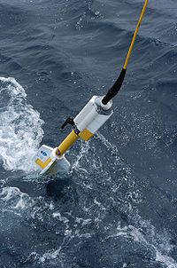
Магнитостатический магнитометр
Основаны на измерении механических моментов, действующих на чувствительный элемент прибора (например, небольшой постоянный магнит) в измеряемом поле.
Главное назначение: измерение абсолютной величины напряженности геомагнитного поля, магнитных свойств веществ и градиента поля.
Магнитометр перед погружением

Slide 4
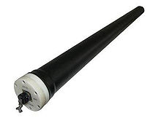
Индукционный магнитометр
Основаны на явлении электромагнитной индукции — возникновении эдс в измерительной катушке при изменении проходящего сквозь её контур магнитного потока.
Используют при измерении земного и космического магнитных полей, при измерении технических полей, а также в магнитобиологии.
Индукционный магнитометр

Slide 5
Индукционный магнитометр
Вибрационный магнитометр
Определяет магнитные характеристики различных магнитных материалов, включая парамагнетики, магнитные порошки, тонкие пленки, магнитные ленты и диски, магнитомягкие материалы
Флюксметр (веберметр)
Прибор для измерения магнитных потоков. Применение: контроль качества постоянных магнитов, мягких магнитных компонентов и магнитных систем, исследование материалов, сортировка магнитов, технологический контроль.
Феррозондовый магнитометр
Предназначен для измерения остаточного магнитного поля ферромагнитных изделий. Прибор является незаменимым средством контроля качества размагничивания изделий при проведении сварочных работ с использованием технологии электронной и электродуговой сварки, а также деталей после проведения магнитного неразрушающего контроля.

Slide 6
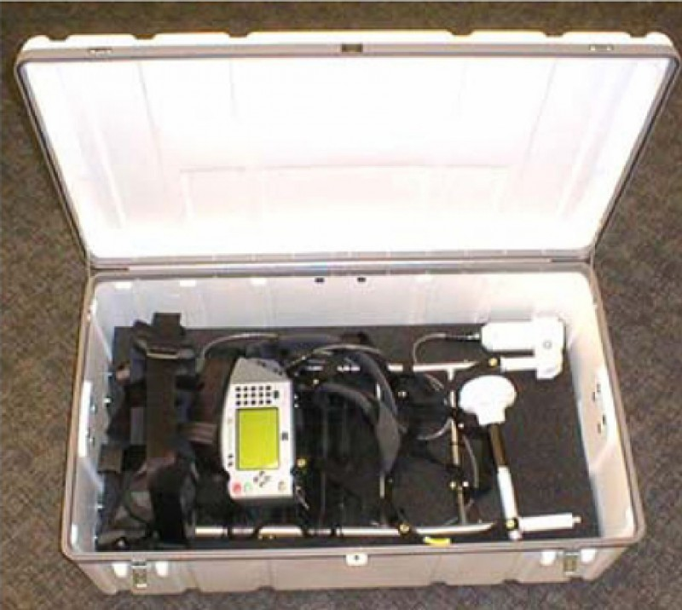
Квантовый магнитометр
Квантовый магнитометр, прибор для измерения напряжённости магнитных полей, основанный на квантовых явлениях. Квантовый магнитометр применяются главным образом для измерения напряжённости слабых магнитных полей и, в частности, магнитного поля Земли и его аномалий как на её поверхности, так и на больших высотах, соответствующих орбитам баллистических ракет и искусственных спутников Земли, для измерения магнитных полей планет Солнечной системы в космическом пространстве.
Квантовый магнитометр

Slide 7
Квантовый магнитометр
Протонный магнитометр
Предназначен для автоматического измерения модуля вектора магнитной индукции поля Земли (Bт) и накопления данных во внутренней памяти. Основное назначение прибора - работа в качестве переносной вариационной станции. Прибор представляет собой два устройства – магниточувствительный датчик (МЧД) и блок измерения и накопления (БИН), соединенных между собой кабелем.
Гелиевый магнитометр
Применение: разведка полезных ископаемых, железной руды, свинцово-цинковая руда, медные руды, мониторинга предвестников землетрясений, обзор вулканов, обнаружение трубопроводов, исследования о геологическом строении и гео-структуры, геологическое картирование.

Slide 8
Квантовый магнитометр
СКВИД
Один из наиболее чувствительных приборов для измерений постоянного и переменного магнитных свойств в функции магнитного поля и температуры. Предназначен для измерения остаточной намагниченности образцов.
Магнетометр Оверхаузера
Применение: разведки полезных ископаемых (воздушной и наземной базовой станцией),окружающей среды и технических, картографическое Производство, обнаружение Неразорвавшихся Боеприпасов, археология, измерения Магнитной Обсерватории, вулканологии и прогнозирования землетрясений.

Slide 9
Применение:
геологии, при поиске полезных ископаемых;
археологии, при археологических раскопках;
навигации на море, в космосе и авиации;
военной разведке для обнаружения погружённых подводных лодок;
биологии и медицине;
сейсмологии (предсказании землетрясений);
научных экспериментах;
магнитной геохронологии.

Slide 10
СПАСИБО ЗА ВНИМАНИЕ!

